Slide 1


南京航空航天大学
Nanjing University
of Aeronautics and Astronautics
GNSS及其在空天导航中的应用
教师：刘海颖
电话：13951716495
Email: liuhaiying@nuaa.edu.cn

Slide 2

南京航空航天大学
Nanjing University
of Aeronautics and Astronautics
第三章 GNSS卫星信号
3.1、GNSS信号基础
3.2、GPS卫星信号
3.3、GPS现代化的信号
3.4、GLONASS卫星信号
3.5、Galileo卫星信号
3.6、北斗卫星信号

Slide 3
3.1 GNSS信号基础(1-1)
3.1.1 GNSS信号简介
卫星
调制
信号
GNSS是一种无线电导航定位系统(三球面相交)。
理解卫星发射信号的特点、接收到的信号和数据，是卫星导航定位的基础。
GNSS信号的测距工作原理-球半径，如下图所示：
测得
延迟时间
解算
接收机位置P
GNSS
接收机
数据
相关
解调
处理
获得
伪距
测得载波
变化周数
解算接收机
时间T改正数

Slide 4
3.1 GNSS信号基础(1-2)
3.1.1 GNSS信号简介
GNSS信号的由3部分组成：
（1）载波信号；（2）导航数据；（3）扩频序列
（1）载波信号
—载波是未受调制的周期性振荡信号，
正弦波 or 非正弦波（如周期性脉冲信号）
—载波调制是用调制信号去控制载波参数的过程，
载波调制后称为已调信号
—如GPS含有载波信号L1和L2，频率分别为
1572.42MHz和1227.60MHz

Slide 5
3.1 GNSS信号基础(1-3)
3.1.1 GNSS信号简介
（2）导航数据
— 是由一组二进制的数码序列组成的导航电文，包含多种与导航有关的信息，如卫星的星历、卫星钟的钟差改正参数、测距时间标志、大气折射改正参数等。
（3）扩频序列
— 扩频是一种信息传输技术，是利用与传输信息无关的码对被传输信号扩展频谱，使之占有远远超过被传输信息所必需的最小带宽。
— 如GPS是将基带信号（导航数据）经过伪随机码扩频成组合码，再经二进制相移键控调制（BPSK）后由GPS天线发射出去。

Slide 6

3.1 GNSS信号基础(1-4)
3.1.1 GNSS信号简介
如：高动态GPS卫星信号模拟器中
L1上C/A码的信号表达式子为：
式中:Ai(t) 表示t时刻第i颗卫星的信号幅度；
Ci(t) 表示t时刻第i颗卫星发射的C/A码信号；
Di(t) 表示在第i颗卫星信号上调制的导航电文数据；
fi(t)表示第i颗卫星的瞬时载波频率；
φi(t)表示载波信号的相位；
τi表示第i颗卫星信号传播的群延迟。

Slide 7
3.1 GNSS信号基础(1-5)
3.1.1 GNSS信号简介
GNSS信号产生、构成和获取等都涉及现代通信理论中的复杂问题。不同GNSS系统，其信号体制也有所不同;许多新的信号体制应用到了新一代GNSS中。
清晰了解有关概念，对理解GNSS导航定位很有必要。
本章的目的——了解以下内容：
1、卫星是如何进行信号编码——发出信息和载波
2、接收机是如何进行信号解码——接收信息和载波
3、卫星发射的导航电文内容和方式。

Slide 8
3.1 GNSS信号基础(1-6)
3.1.2伪随机码及其特性
1、码、随机码
码：用二进制的0和1 组合起来的二进制数字序列。
一位二进制数称为一个码元或一比特（bit）。
编码：将信息量化，表示成二进制码的过程
码率：二进制数字化信息传输过程中，每秒传输的
比特数（码元数），单位b/s（或bps）
信息化社会中，码bit随处可见。

Slide 9
3.1 GNSS信号基础(1-7)
3.1.2伪随机码及其特性
1、码、随机码
导航电文的数据通过编码变成某种二进制码序列，
它与编码脉冲相对应：码0—编码脉冲+1，码1— -1，
该编码脉冲的码率为50Hz，所占据的频谱很低，
因此又称为基带信号 。
GPS卫星信号是将基带信号先经过伪随机码扩频，
再对L波段的载波进行BPSK调制。
经过该处理，不仅能提高导航定位精度，而且具有极高的抗干扰能力和极强的保密性。
这里的关键技术是采用了伪随机码扩频技术
为了建立伪随机码概念，下面先介绍随机码 。

Slide 10
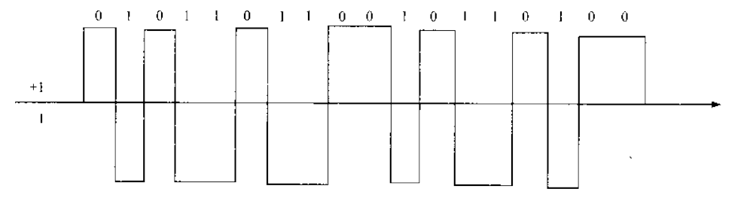
3.1 GNSS信号基础(1-8)
3.1.2伪随机码及其特性
1、码、随机码
随机码：
一组码元取值完全无规律的序列，其0和1的概率都是1/2。
随机码：
一组码元取值完全无规律的序列，其0和1的概率都是1/2。
二进制随机码及其脉冲序列

Slide 11
3.1 GNSS信号基础(1-9)
3.1.2伪随机码及其特性
1、码、随机码
二进制随机码序列的特点：
1、非周期性，无编码规则，不能被复制。
2、0和1码元的出现几率相等，都是1/2。
3、随机码序列具有良好的自相关性
——对精密测距离很重要。

Slide 12
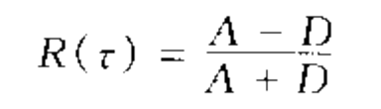
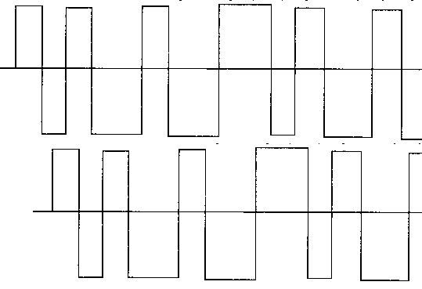
3.1 GNSS信号基础(1-10)
3.1.2伪随机码及其特性
1、码、随机码
二进制随机码序列的相关性：
u（t）序列a及其平移序列b模2相加，得到又一个随机序列c，则序列c可以表示序列a和b的相关性。
自相关函数为：
A：序列c中0的个数
D：序列c中1的个数
模2相加为0——说明两对应码元相同
模2相加为1——说明两对应码元相异
类似异或运算

Slide 13
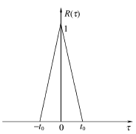
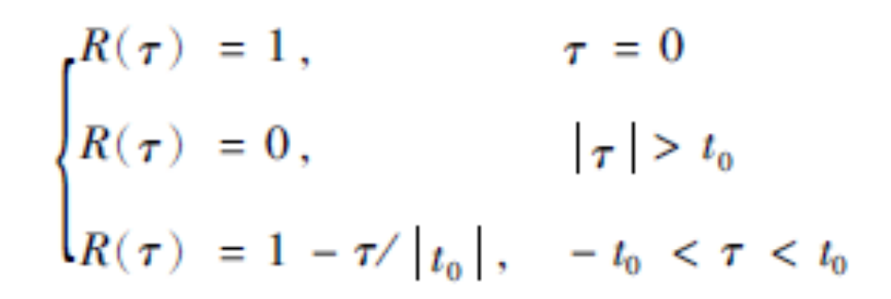
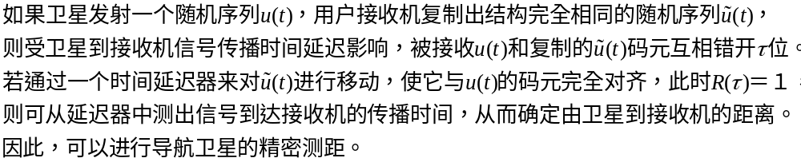
3.1 GNSS信号基础(1-11)
3.1.2伪随机码及其特性
1、码、随机码
随机码序列自相关函数性质
意义
（自相关函数）

Slide 14
3.1 GNSS信号基础(1-12)
3.1.2伪随机码及其特性
2、伪随机码PRN
随机码相关性极好，但由于没有周期性和规则性，
因此无法“复制”，不能使用，所以提出了伪随机码。
伪随机码：
具有随机序列良好的相关特性的有周期性的序列。
伪随机码优点： 自相关性良好、周期性、能复制
（Pseudo random noice ,PRN）

Slide 15
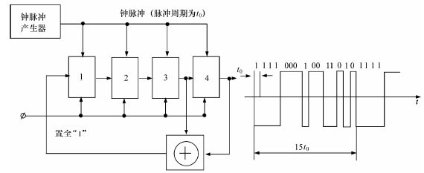
3.1 GNSS信号基础(1-13)
3.1.2伪随机码及其特性
2、伪随机码PRN
产生PRN的“4级反馈移位寄存器”原理：移位寄存器在开始时全置“１”；当钟脉冲加到移位寄存器时，每个码元都顺序向下一个单元移位，第4码元输出经模２相加，再反馈给第1级；重复该过程，经15个脉冲后４个寄存器又出现全“１” ，则输出的是一个周期为15t0的二进制码序列。

Slide 16

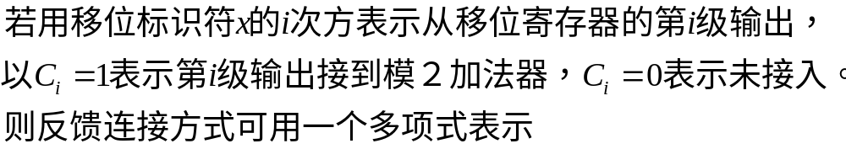

3.1 GNSS信号基础(1-14)
3.1.2伪随机码及其特性
2、伪随机码PRN
前图表示为：

Slide 17
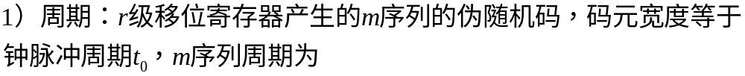

3.1 GNSS信号基础(1-15)
3.1.2伪随机码及其特性
3、m序列特性

Slide 18

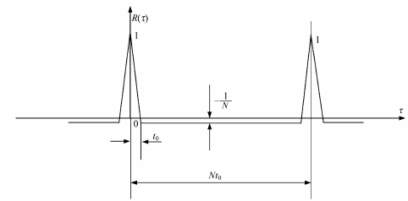
3.1 GNSS信号基础(1-16)
3.1.2伪随机码及其特性
3、m序列特性
自相关函数：
码元对齐时
自相关函数
才为1
—测伪距

Slide 19
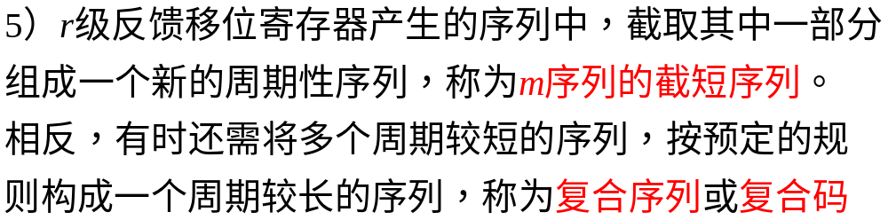
3.1 GNSS信号基础(1-17)
3.1.2伪随机码及其特性
3、m序列特性
截短周期、加长周期

Slide 20
3.1 GNSS信号基础(1-18)
3.1.3调制、解调、信号复用
1、信号调制
定义：把信号转换成适合在信道中传输形式的一种过程。在无线通信等领域，调制通常指载波调制，就是用调制信号去控制载波参数的过程，使载波的某一个或某几个参数按照调制信号的规律而变化。
调制方式：按调制信号是模拟还是数字信号，载波是连续波还是脉冲信号，调制方式有模拟连续波调制、数字连续波调制、模拟脉冲调制、数字脉冲调制等。
不同调制方式适合不同应用领域，卫星导航主要用于数据传输，主要采用数字调制方式。

Slide 21
3.1 GNSS信号基础(1-19)
3.1.3调制、解调、信号复用
1、信号调制
数字调制与模拟调制的基本原理相同，但数字信号有离散取值的特点。利用其离散取值，通过开关键控载波来实现数字调制，称为键控法，比如对载波的振幅、频率以及相位进行键控，可以获得振幅键控（ASK）、频移键控（FSK）和相移键控（PSK）。
另外数字信号有二进制和多进制之分，因此数字调制也可分为二进制调制和多进制调制 。

Slide 22
3.1 GNSS信号基础(1-20)
3.1.3调制、解调、信号复用
1、信号调制
二进制相移键控（BPSK）调制：利用载波相位变化来传递数字信息，而振幅和频率保持不变。
在BPSK中，常用初始相位0和pi分别表示二进制 “0”和“1”，时域表达式为
即BPSK一般可以表述为一个矩形脉冲序列与正弦波相乘

Slide 23
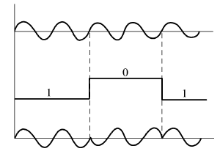
3.1 GNSS信号基础(1-21)
3.1.3调制、解调、信号复用
1、信号调制
BPSK的实现：由于伪随机码的振幅只取0或1，如果数字信号为0时，对应的码状态为+1；而数字信号取1时，对应的码状态为-1。载波和相应伪随机码相乘后，实现了载波的BPSK调制，此时伪随机码被加到载波上去了。

Slide 24
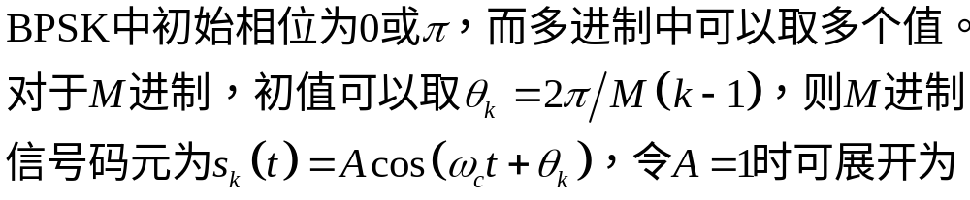
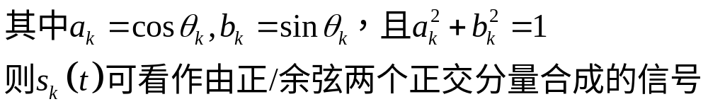
3.1 GNSS信号基础(1-22)
3.1.3调制、解调、信号复用
1、信号调制
四进制相移键控（QPSK）调制：一种多进制调制方式 。

Slide 25
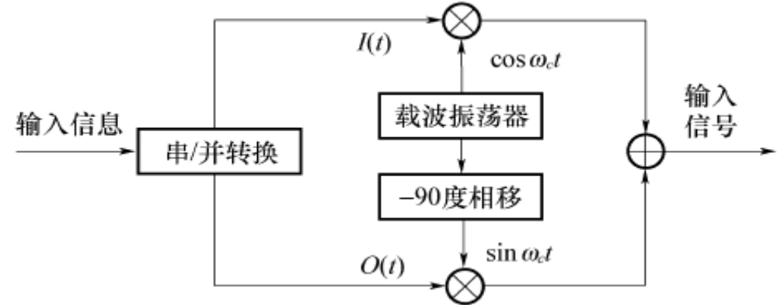
3.1 GNSS信号基础(1-23)
3.1.3调制、解调、信号复用
1、信号调制
QPSK调制：M=4的多进制调制，时域表达式为
QPSK信号可以表示为两个BPSK信号相加而成，其产生可以采用正交调制方法

Slide 26
3.1 GNSS信号基础(1-24)
3.1.3调制、解调、信号复用
2、信号解调
解调是调制逆过程，是将已调信号中的调制信号恢复出来
解调方法可以分为相干解调和非相干解调：
相干解调（也称同步检波）：采用相乘器与载波相乘，把载频位置的已调信号的频谱搬回到基带位置。
为了无失真的恢复原基带信号，接收端必须提供一个与接收的已调载波严格同步（同频同相）的本地载波（相干载波），它与接收到的已调信号相乘后，经过低通滤波器取出低频分量，即可得原始的基带信号。

Slide 27
3.1 GNSS信号基础(1-25)
3.1.3调制、解调、信号复用
2、信号解调
非相干解调（包络检波）：直接从已调波的幅值中提取原调制信号。包络检波器通常由半波或全波整流器和低通滤波器组成，属于非相干解调，因此不需要相干载波。

Slide 28
3.1 GNSS信号基础(1-26)
3.1.3调制、解调、信号复用
3、信号复用
GNSS应用中，常需要从一个卫星星座、一颗卫星甚至一个载波频率上广播多个信号。信号复用技术可以用来共享同一个发射信道而不会使广播的信号相互干扰。
不同信号在不同的时间上共享同一发射机传输时称为时分多址TDMA，不同载波频率传输多个信号时为频分多址FDMA，在一个共同载波频率上具有不同扩频序列的传输称为码分多址CDMA。
如GPS采取码分多址， GLONASS为频分多址。

Slide 29

3.1 GNSS信号基础(1-27)
3.1.4 扩频、相关接收、伪码测距
1、扩频技术
目前GNSS的共同特点是利用扩频通信的伪码测距功能来解算距离和位置信息。
扩频通信是将基带信号的频谱扩展至很宽的频带上，再进行传输的一种技术。理论根据是信息论的香农公式

Slide 30
3.1 GNSS信号基础(1-28)
3.1.4 扩频、相关接收、伪码测距
1、扩频技术
香农公式阐述了采用信号频谱扩展，可以提高系统抗干扰能力，即扩频方法可取得很高的信噪比。扩频技术也是解决无线通信中多址、抗干扰、保密性等途径之一，在实际应用中，扩频通信的基本工作方式有三种
1）直接序列扩频DSSS：采用一段伪随机序列（伪码）表示一个信息码元，对载波进行调制。伪码的一个单元称为码片，由于码片的速率远远高于信息码元的速率，所以已调信号的频谱得到扩展。

Slide 31
3.1 GNSS信号基础(1-29)
3.1.4 扩频、相关接收、伪码测距
1、扩频技术
2）跳频扩频FHSS：使发射机的载频在一个信息码元的时间内，按照预定的规律，离散的快速跳变，从而达到扩频的目的。载频跳变的规律一般也是由伪随机码控制。
3）线性调频：载频在一个信息码元时间内在一个宽的频段内线性的变化，从而使信号带宽得到扩展。由于线性调频信号若工作在低频范围内，则听起来像鸟声chirp，故又称“鸟声”调制。

Slide 32
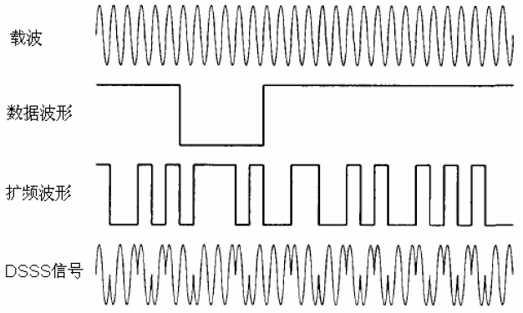
3.1 GNSS信号基础(1-30)
3.1.4 扩频、相关接收、伪码测距
1、扩频技术
GNSS通常使用DSSS方式，它可以视为BPSK的一种扩展，利用与传输信息无关的伪随机码对被传输信号进行频谱扩展。DSSS信号加上第三个分量，称为扩频波或伪随机波，其码率比数据波高得多。

Slide 33
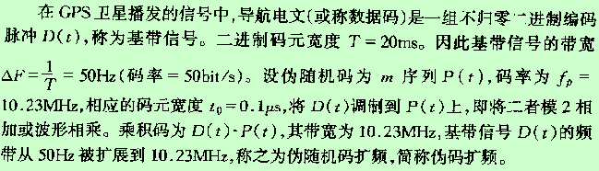
3.1 GNSS信号基础(1-31)
3.1.4 扩频、相关接收、伪码测距
1、扩频技术
C/A码和P码一样，都是通过伪码扩频率，调制到载波上的。

Slide 34
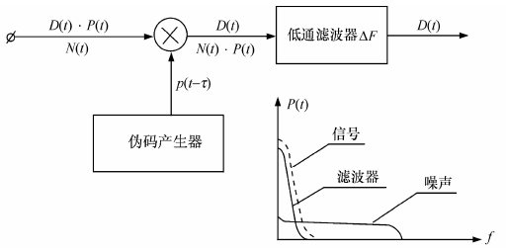
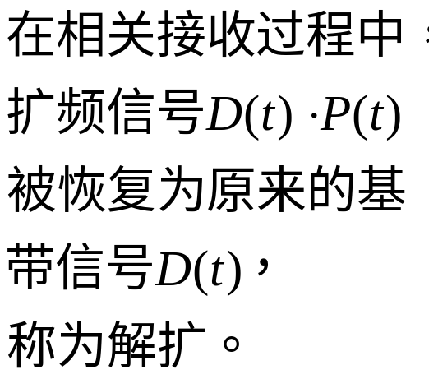
3.1 GNSS信号基础(1-32)
3.1.4 扩频、相关接收、伪码测距
2、相关接收
利用伪随机码优良的相关特性和可复制性，对卫星发射的扩频信号进行相关接收，可改善相关接收电路输出端的信噪比，提高GNSS信号抗干扰能力，保证可靠性和精度。

Slide 35
3.1 GNSS信号基础(1-33)
3.1.4 扩频、相关接收、伪码测距
3、伪码测距
卫星到用户的距离，可以通过信号的传播延时，乘于传播速度得到。利用卫星发射信号中的伪随机码和地面接收机中复制的跟踪伪码的相关接收技术进行测距，称为伪码测距。
原理：利用一伪码延时锁相环路，使本地复制的跟踪伪码和收到的伪码在码元上对齐，并将上下两伪码序列
做相关运算, 当相关函数为1时,得到的延迟时间即为
星站之间路径上信号传播时间，从而可求取星站距离。
若测距无误差——真实距离（理想情况）
若测距有误差——不精确距离，即伪距。

Slide 36
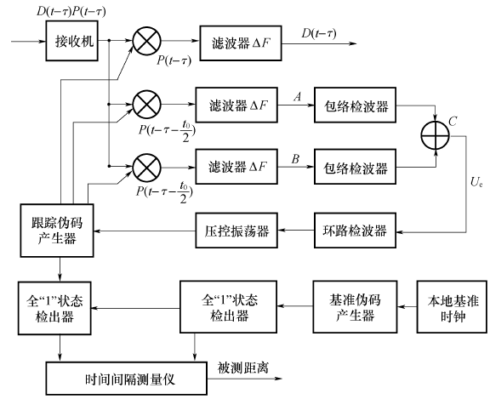
3.1 GNSS信号基础(1-34)
3.1.4 扩频、相关接收、伪码测距
3、伪码测距
原理图

Slide 37
3.2 GPS卫星信号 (2-1)
3.2.1 GPS信号结构
本节主要介绍传统的GPS信号，即由Block IIR及以前的。GPS现代化后增加了新的特性，其特点在下节中介绍 。
GPS信号主要包含三种成分：
—数据码［D(t)，或称导航电文编码］
—测距码（C/A码和P（Y）码）
—载波(L1和L2)。
所有这三种信号分量，都是在同一个基本频率
f0=10.23MHz的控制下产生的。

Slide 38
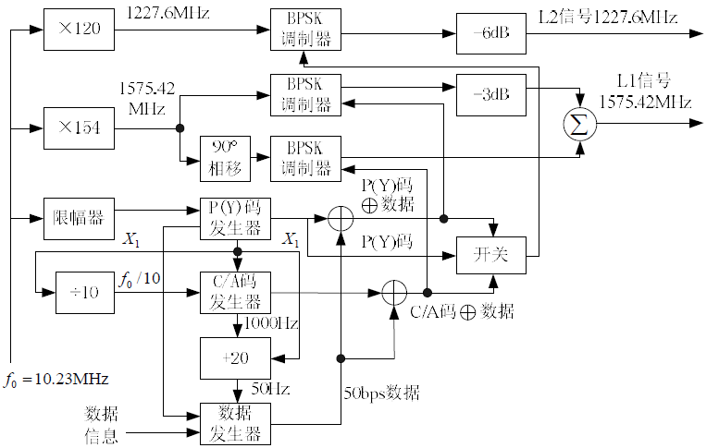
3.2 GPS卫星信号 (2-2)
3.2.1 GPS信号结构
传统GPS
信号产生示意图

Slide 39
3.2 GPS卫星信号 (2-3)
3.2.1 GPS信号结构
GPS发射的信号，是将数据码D(t)经过两级调制后的信：
第一级调制是将低频码D(t)分别调制高频的C/A码或P码，实现对的伪随机码扩频；
第二级调制是将一级调制的组合码再分别调制在两个载波频率(L1和L2)上。
在载波L1上调制C/A码⊕数据、P（Y）码⊕数据
在载波L2上调制P（Y）码⊕数据，(BPSK方式）

Slide 40
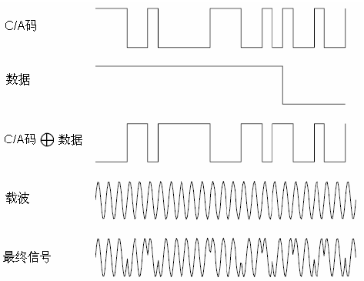
3.2 GPS卫星信号 (2-4)
3.2.1 GPS信号结构
以C/A码⊕数据调制L1载波为例，数据码、C/A码以及L1载波，经过BPSK调制后，产生的最终信号如下

Slide 41
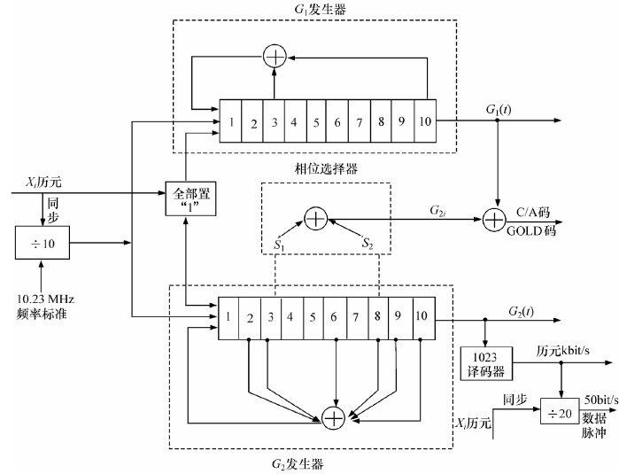
3.2 GPS卫星信号 (2-5)
3.2.2 C/A码与P（Y）码
1、C/A码
C/A码用于分址、搜捕卫星信号和粗测距，是具有一定抗干扰能力的明码，主要用于民用。
C/A码由两个10级反馈移位寄存器相结合而产生，原理为

Slide 42
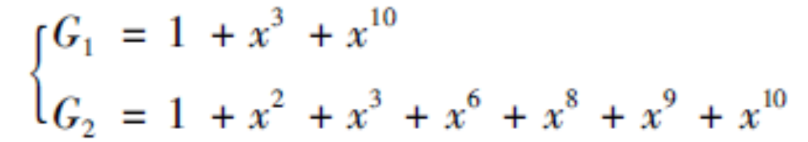
3.2 GPS卫星信号 (2-6)
3.2.2 C/A码与P（Y）码
1、C/A码
C/A码产生器中两个10级反馈移位寄存器，于每星期六子夜零时，在置“1”脉冲作用下全处于“1”状态。
在1.023MHz钟脉冲驱动下，两个移位寄存器分别产生码长为1023、周期为的1ms的m序列G1和G2，特征多项式为
为了让不同卫星产生不同的C/A码（亦称Gold码），这两个移位寄存器输出采取了非常特别的组合方式，有1023种平移等价序列，足够区分24颗卫星分址

Slide 43
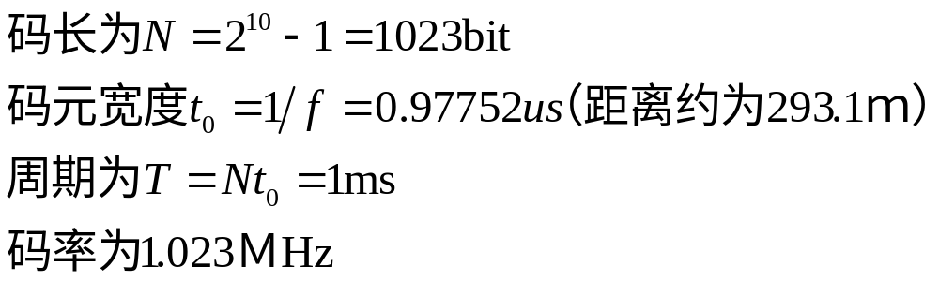
3.2 GPS卫星信号 (2-7)
3.2.2 C/A码与P（Y）码
1、C/A码
所产生的1023组C/A码的码长、周期和数码率均相同

Slide 44
3.2 GPS卫星信号 (2-8)
3.2.2 C/A码与P（Y）码
1、C/A码
优点：捕获
码长很短——1023bit，便于捕获
逐个搜索——1023组只需要20.5s（若每秒检测50bit）
捕获码——获得电文，便于P码的捕获
缺点：粗码
码元宽度大，利用C/A码测距精度较低。
若误差为0.01～0.1码元，则测距误差为2.93到29.3米。

Slide 45
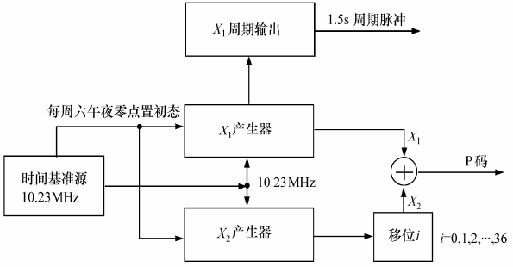
3.2 GPS卫星信号 (2-9)
3.2.2 C/A码与P（Y）码
2、P码
P码是一种精码，用于军用。当A-S启动后P码便被加密以构成Y码。P码与Y码具有相同的码片速率，通常将该精码简记为P（Y）码。P（Y）码是由两组各有两个12级反馈移位寄存器结合产生的。
X1码元数
N1＝15,345,000
X2码元数
N2＝15,345,000+37
P码元数
N=N1*N2
周期T约38周

Slide 46
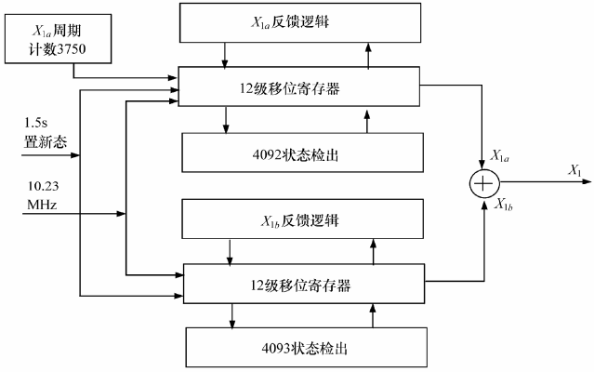
3.2 GPS卫星信号 (2-10)
3.2.2 C/A码与P（Y）码
2、P码
X1a与X1b为
12级m序列
(4095码元数)
的截短码。
X1码为
X1a与X1b乘积长周期码的截短码。
X1码原理图

Slide 47
3.2 GPS卫星信号 (2-11)
3.2.2 C/A码与P（Y）码
2、P码
P码的码分多址和分配：
—由于X1和X2的码元长度相差37，因此，可以得到37种乘积码。
—截取乘积码中周期为一星期的一段，可以得到37种结构相异、周期相同（均为一星期）的P码。
—每个卫星都采用不同的P码，实现了码分多址。 37种P码，32颗供GPS卫星使用，5个供地面站使用。
—P 码每周六午夜零点，将X1和X2初值全部置初态“1”。此后一周后，回到初态。

Slide 48
3.2 GPS卫星信号 (2-12)
3.2.2 C/A码与P（Y）码
2、P码
P码特点：
—由于P码序列长，所以对每个码元依次搜索不实际，
因此，一般都是利用捕获的C/A码，捕获P码。
—P码码元宽度仅为C/A码的1/10，若码元对齐精度仍然是
0.01～0.1的话，那么引起的测距误差为0.29~2.93米，比
C/A码精度提高10倍。因此，P码是精码。
—根据美国国防部规定，P（Y）码是专为军用的，目前只
有少数高档接收机才能接收P（Y）码，且价格昂贵。
—开发研究无码接收机、平方技术、Z技术，以便充分挖掘
GPS信息资源就成了一项极具实用价值的研究方向。

Slide 49
3.2 GPS卫星信号 (2-13)
3.2.3 GPS导航电文
1、导航电文格式
导航电文是指包含导航信息的数据码［D(t)码］，它
是二进制编码文件，按规定格式组成数据帧向外播发。
导航信息包括卫星星历、卫星工作状态、卫星历书、时间系统、星钟改正参数、轨道摄动改正参数、大气折射改正参数、遥测码以及由C/A确定P（Y）码的交换码等，是用户利用GPS进行导航定位的数据基础。

Slide 50
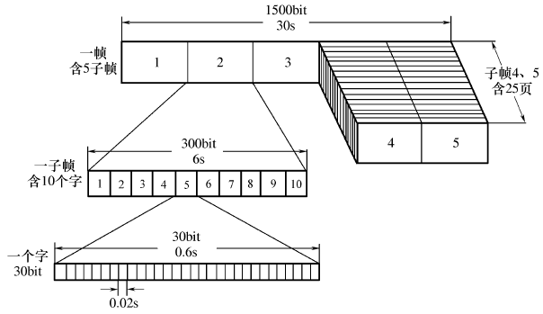
3.2 GPS卫星信号 (2-14)
3.2.3 GPS导航电文
1、导航电文格式
每帧 1500bit,
5个子帧;
每个子帧300bit,
含10个字,每字30bit
传播速度
50bit/s，
每子帧播送
时间为6s
导航电文格式（1帧）

Slide 51
3.2 GPS卫星信号 (2-15)
3.2.3 GPS导航电文
1、导航电文格式
子帧 1、2和3每30s循环一次；
子帧4和5有25种形式，各含25页；
子帧1、2、3和子帧4、5的每一页，均构成一帧。
整个导航电文共25帧，37500bit，需12.5min传播。
1、2和3子帧中含有单颗卫星的广播星历和卫星钟修正参数，其内容每小时更新一次；
子帧4、5是全部GPS卫星的星历，它的内容仅在地面站注入新的导航数据后才更新。

Slide 52
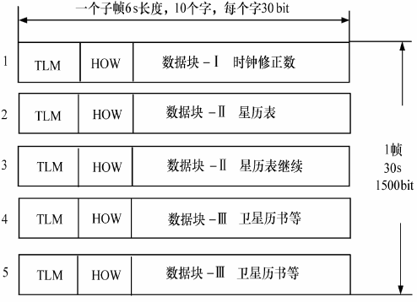
3.2 GPS卫星信号 (2-16)
3.2.3 GPS导航电文
2、导航电文内容
每帧电文的子帧内容如图，由
遥测字（TLW）、交接字（HOW）、数据块3部分构成。
第1子帧第3～10字称数据块Ⅰ，第2、3子帧第3～10字组成数据块Ⅱ，第4、5子帧第3～10字组成数据块Ⅲ

Slide 53
3.2 GPS卫星信号 (2-17)
3.2.3 GPS导航电文
2、导航电文内容
遥测字TLW是每子帧第1个字，作为捕获导航电文的前导，为各子帧提供了一个同步的起点。TLW共30bit，1～8 bit为帧头（同步码）；
9～22bit为遥测电文，包括地面监控系统注入数据时的状态信息、诊断信息和其他信息；
23、24bit为预留位；
25～30bit为奇偶校验位。

Slide 54
3.2 GPS卫星信号 (2-18)
3.2.3 GPS导航电文
2、导航电文内容
转换字HOW是每子帧第二个字，包括17bit从每周六/周日子夜零时起算的时间记数，使用户迅速捕获P码；
第18bit表示自信息注入后，卫星是否发生滚动动量矩卸载现象；
第19bit是卫星同步指示，指示数据帧时间是否与子码钟时间一致；
第20～22bit是子帧识别的标志。

Slide 55
3.2 GPS卫星信号 (2-19)
3.2.3 GPS导航电文
2、导航电文内容
第一子帧的3～10字称为数据块I。
包含了该卫星的时间标志，
以及相关改正参数。
第二子帧的3～10字
组成数据块II。
第三子帧的3～10字
包含该卫星的卫星星历，包括：
开普勒6参数、摄动9参数、2时间参数

Slide 56
3.2 GPS卫星信号 (2-20)
3.2.3 GPS导航电文
2、导航电文内容
第四、五两个组成数据块III。
提供全部GPS卫星的历书数据，
是各颗卫星星历的概略形式。
通过该块的导航电文可以获得其它卫星大概位置，
从而加快用户GPS接收机筛选合适卫星的速度。
该数据块中，还包含了32颗卫星的反电子欺骗特征符，
以及第25～32颗卫星的健康状况。

Slide 57
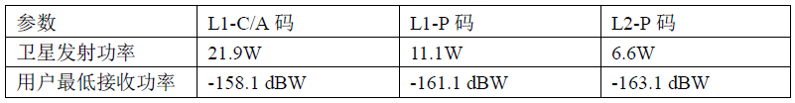
3.2 GPS卫星信号 (2-21)
3.2.4 GPS信号电平功率
GPS卫星发射的信号十分微弱，经过20200km传输，考虑到传输中的损耗，用户接收到的信号更加微弱。
用户接收信号电平对于L1和L2通道的C/A码和P（Y）码分量预期分别不超过-153dBW和-155.5dBW，并取决于GPS卫星的仰角和批号。
典型的卫星信号功率比规定的最低功率高1～5 dBW，直到卫星寿命终止几乎维持不变。
接收功率电平用相对于1W的分贝数（dBW）表示

Slide 58
3.3 GPS现代化的信号 (3-1)
3.3.1 GPS现代化信号简介
1、信号特点
GPS现代化之前，卫星发射L1和L2载波信号，在L1上调制C/A码和P（Y）码，在L2上调制P（Y）码。
GPS现代化之后，卫星增加另外三种新的民用信号：
新一代Block IIR-M卫星在L1和L2上增加民用的L2C信号及新的军用码，构成L1M和L2M信号；
在Block IIF上增加了新的L5C民用信号(1176.45MHz);
另下一代的Block III中还计划在L1频率上增加一个现代化的民用信号，这一被称为L1C的新信号仍在设计中。

Slide 59
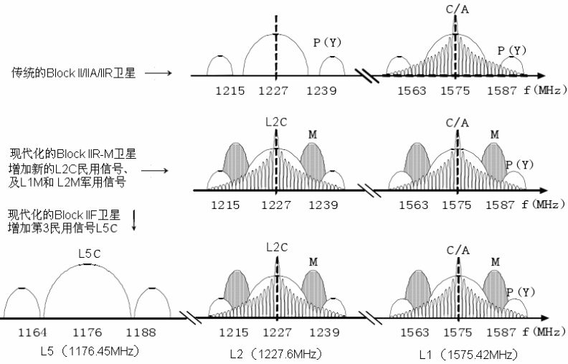
3.3 GPS现代化的信号 (3-2)
3.3.1 GPS现代化信号简介
1、信号特点

Slide 60
3.3 GPS现代化的信号 (3-3)
3.3.1 GPS现代化信号简介
2、导航电文
GPS现代化后，导航电文也有进一步发展。将传统的GPS导航电文记作NAV，现代化GPS信号包括新导航电文CNAV和MNAV，分别应用在民用和军用。
CNAV和MNAV都采用了现代化的数据格式，利用可变化的数据电文代替原来NAV中帧和子帧的排列格式。
新导航电文包含电文类型标识符的头、数据域和冗余循环检查字等，这种方式降低了NAV格式的无效性，增强了配置和内容和灵活性 。

Slide 61
3.3 GPS现代化的信号 (3-4)
3.3.1 GPS现代化信号简介
2、导航电文
CNAV电文是NAV的升级版，比NAV电文具有更精确的导航数据。内容构成方面略有改变，如：
表示精度有所提高
广播星历参数由16个增加到18个
提供了GPS时与其它GNSS时间的转换参数
增加了星历改正参数等。
在电文格式方面，摒弃NAV采用的基于子帧、帧的固定格式，采用基于信息类型分类格式，更为紧凑，效率更高。允许多种多样的信息包排列组合，对于格式和带宽没有明确要求，并采用前向误差纠错编码来降低误码率。

Slide 62
3.3 GPS现代化的信号 (3-5)
3.3.1 GPS现代化信号简介
2、导航电文
MNAV电文结构和CNAV类似，但电文设计更加灵活，可以满足不同卫星和载波频率的要求。
电文内容可以根据卫星和载波频率及时进行调整，同时还提高了数据的安全性和系统的完备性。
新的导航电文内容和格式参阅美国公布的GPS接口文件，下面主要介绍GPS现代化后新增加的导航信号。

Slide 63
3.3 GPS现代化的信号 (3-6)
3.3.2 BOC调制技术
二进制偏移载波（BOC）调制，被应用在GPS军用信号L1M及L2M中，并应用于如Galileo等新的GNSS中。
基本思想：在DSSS扩频码的BPSK调制基础上，使用类似于信源编码的处理方式，为BPSK信号乘上一个副载波，使得其频谱相对中心频率产生适当偏移，就可以使产生的新信号与中心频率附近已有的信号之间的干扰降到最低。

Slide 64
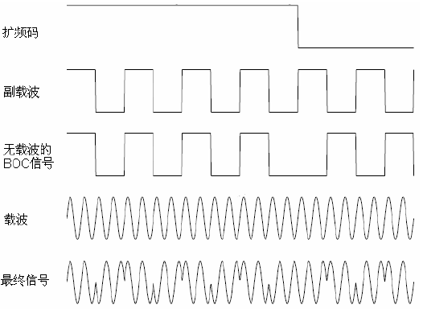
3.3 GPS现代化的信号 (3-7)
3.3.2 BOC调制技术
用值为±1的方波幅载波与PRN扩频码模2相加，再用其结果调制一正弦波，即可得到BOC(m,n)信号。其中m表示副载波频率与参考频率f0=1.023MHz的比率，参数n表示码速率与f0的比率。
例如，BOC（1,1）表示副载波频率和码速率均为1.023MHz；BOC（10,5）表示副载波频率为10.23MHz，码速率为5.115MHz

Slide 65
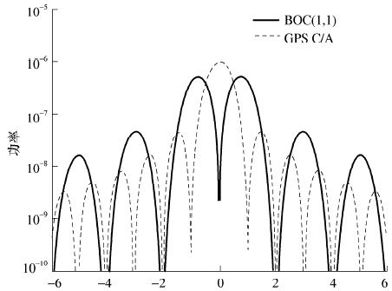
3.3 GPS现代化的信号 (3-8)
3.3.2 BOC调制技术
副载波调制的结果是将经典的BPSK频谱分为两个对称的分量，而载波上没有能量分布，偏移载波的量值等于副载波的频率。如BOC（1,1）信号的偏移量为1.023MHz，与GPS卫星C/A码信号的 频谱比较如图所示

Slide 66
3.3 GPS现代化的信号 (3-9)
3.3.2 BOC调制技术
按照副载波的不同，BOC调制大致又可以分为五个类型：
正弦相位型BOCs：副载波相位与正弦函数sin一致的BOC
余弦相位型BOCc：副载波相位与余弦函数cos一致的BOC
选择型AltBOC：副载波为复指数形式；
组合型CBOC：将两种或多种BOC方式在时域内相加
时分复用型TMBOC：两种或多种BOC采用时分方式复用
TMBOC与CBOC同属于复用型MBOC，是美国和欧盟提出的优化改案。
预计美国GPS现代化信号会使用TMBOC，Galileo的E1开放服务中使用CBOC调制信号。
通常所指的BOC信号为正弦相位的标准型。

Slide 67
3.3 GPS现代化的信号 (3-10)
3.3.3 L2C信号
L2C与C/A码具相似的频谱，但两者具有很大的差别。
L2C的扩频码使用两种独立的PRN码组成，
第1种PRN码称为民用中码（CM码），码长10230个码片，中等长度；第2种为民用长码（CL码），长度极长，有767250码片。
L2C相比于C/A码具有许多优势，如
能够实现在具有挑战的环境下（室内、严重的簇叶遮挡等）进行捕获和解调
使双频用户利用两个频点的民用信号消除电离层误差进行快速的模糊度解算

Slide 68
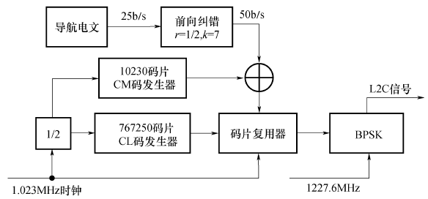
3.3 GPS现代化的信号 (3-11)
3.3.3 L2C信号
L2C信号产生：25bps的导航电文经过编码率r=1/2、约束长度k=7的前向纠错编码，形成50bps的数据流，然后同CM码进行模2相加后，再与CL码进行码片复用，利用复用后速率为1.023Mbps的码片，对L2频段的1227.6MHz的载波进行BPSK调制，产生L2C信号。

Slide 69
3.3 GPS现代化的信号 (3-12)
3.3.4 L5C信号
L5C信号选用了新的L5频段（1176.45MHz），是完全的民用信号，为满足生命安全应用和航空导航需求而设计的，并作为一种较为稳定的信号，还可被广泛应用于航空通信、大地测量、交通管理等高精度领域。
Block IIF卫星系列和未来的GPS卫星上都会载有L5信号。
优点：
增加了民用GNSS的总频段数，使得GNSS抵抗外部干扰的能力得到改善，拓展了GPS等还未使用的频段。
L5C信号结构类似于L2C信号，能在低信噪比的环境下提高信号的操作性。

Slide 70
3.3 GPS现代化的信号 (3-13)
3.3.5 M码、L1C信号
M码和L1C信号都采用了BOC调制技术。M码是专为军用而设计的，并将用来最终取代P（Y）码。
优点：提高安全性、提高与民用信号的频谱分离，同时还具有增强的跟踪和数据解调性能、稳健的捕获性能、以及与C/A码和P（Y）码的兼容。
M码将在GPS L1和L2频段内实现，生成L1M和L2M信号。采用了BOC（10,5）调制方式，其副载波频率为10.23MHz，M码发生器的码速率为5.115MHz。M码信号在Block IIR-M及后续卫星上播发。
L1C是新一代GPS Block III上增加的现代化民用信号。综合精度、兼容性和互操作性等考虑，L1C信号和后面将要介绍的Calileo 的L1OC信号，共同采用了MBOC（6,1）调制。

Slide 71
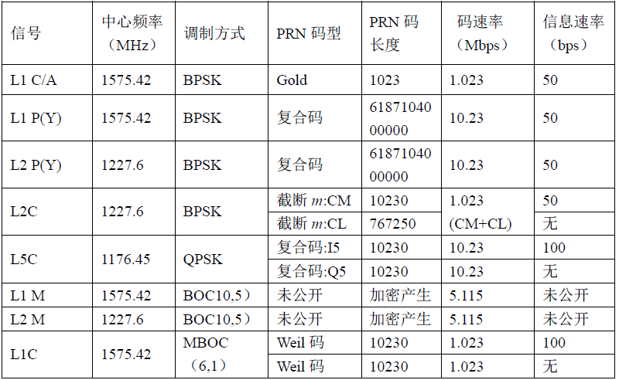
3.3 GPS现代化的信号 (3-14)
3.3.6 GPS信号小结

Slide 72
3.4 GLONASS卫星信号 (4-1)
3.4.1 GLONASS信号结构
GLONASS vs. GPS
相同点：
都发送L1和L2两种载波信号，
在载波上采用BPSK调制用于测距的伪随机码和用于定位的导航电文。
不同点：
GPS采用码分多址CDMA复用技术
GLONASS采用频分多址FDMA技术：每颗卫星都在不同的频率发射相同的PRN码，接收机可根据所要接收的某颗卫星信号，将接收频率“调谐”到所希望接收卫星频率上。

Slide 73
3.4 GLONASS卫星信号 (4-2)
3.4.1 GLONASS信号结构
FDMA与CDMA优缺点：
FDMA方式使接收机体积大且造价昂贵，因为处理多频所需要的前端部件更多更复杂；CDMA方式信号处理可以共用同一前端部件。
FDMA的抗干扰能力明显增强，一般情况下干扰信号源只能干扰一个FDMA信号，无须考虑多个信号间干扰效应，抗干扰可选方案要多于GPS，且具有更简单的选码准则。

Slide 74
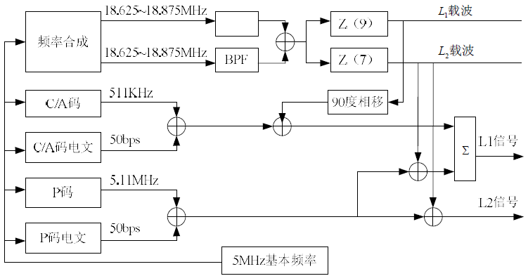
3.4 GLONASS卫星信号 (4-3)
3.4.1 GLONASS信号结构
GLONASS信号产生原理：每颗卫星以两个分立的L1和L2载波为中心发射信号；与GPS类似，PRN测距码也由民用的C/A码和军用的P码组成；不同的是，GLONASS包含两种导航电文，分别对应于C/A码和P码。

Slide 75
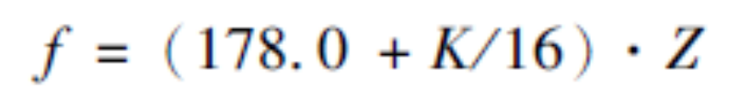
3.4 GLONASS卫星信号 (4-4)
3.4.2 GLONASS信号频率
GLONASS采用FDMA方式，按照系统初始设计，每颗卫星发送的L1和L2载波信号的频率是互不相同的，根据下式确定相应的载波频率（MHz）：
L1频段上相邻频率间隔为0.5625MHz，
L2上相邻频率间隔为0.4375 MHz 。
在GLONASS发展过程中，其频率计划有所改变。
由于所得到的频率与射电天文研究频率存在交叉干扰；
另外国际电讯联合会已将频段1610.0～1626.5MHz分配
给近地卫星移动通信，因此减小了载波带宽和频率。

Slide 76
3.4 GLONASS卫星信号 (4-5)
3.4.3 GLONASS信号码特性
GLONASS与GPS类似，都采用了伪随机码，便于进行伪码测距。由于采用了FDMA方式，具体设计有所不同 。
GLONASS卫星的C/A码 ：采用9级反馈移位寄存器产生RRN码序列，码长511b，码率0.511Mbps，周期1ms 。
采用高时钟速率下的相对较短的码，
优点：能够快速的捕获，高码率有利于增强距离的分辨率。
缺点：会以1KHz的频率产生一些不希望的频率分量，造成与干扰源之间的互相关，从而削弱扩频的抗干扰性能。

Slide 77
3.4 GLONASS卫星信号 (4-6)
3.4.3 GLONASS信号码特性
GLONASS的P码采用了最大长度25级反馈移位寄存器来产生RRN码序列，码长33554432比特，码率5.11 Mbps，重复周期为1s（实际为6.57s，但码片序列截短为1s） 。
P码与C/A码相比，由于每秒仅重复一次，虽然会以1Hz间隔产生不希望的频率分量，但互相关问题没有C/A码严重。
FDMA技术实际上消除了各卫星信号之间的互相关性问题。虽然P码在保密性和相关特性方面具有优势，但在捕获方面做出了牺牲。接收机一般首先捕获C/A码，然后再根据C/A码协助捕获P码。

Slide 78
3.4 GLONASS卫星信号 (4-7)
3.4.4 GLONASS导航电文
GLONASS导航电文与GPS有所不同，它由C/A码电文和P码电文两种导航电文组成。两种电文数据流均为50bps，以模2相加分别调制到C/A码和P码上。
作用：主要用于提供卫星星历和频道分配信息，还提供历元定时同步位、卫星健康状况等信息 。
P码电文为军用码，俄罗斯没有公开有关细节，国际上一些独立机构或组织通过研究接收到的GLONASS卫星信号，公布了一些P码特性，但并不能对其连续性等给出保证，俄罗斯可能会随时不经过事先通知而对P码进行改变。

Slide 79
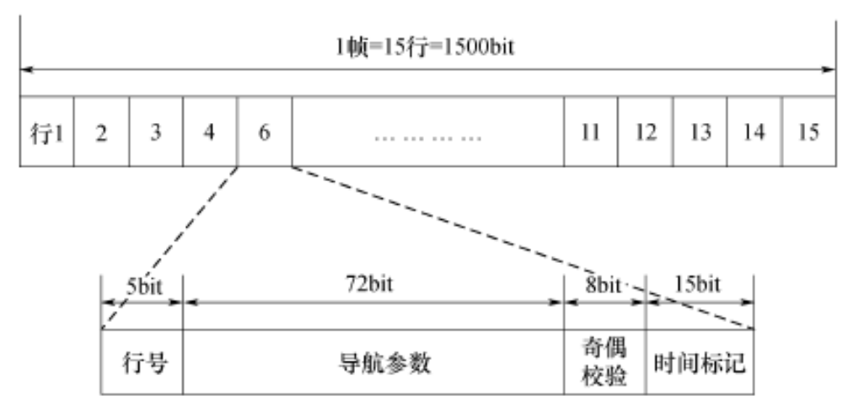
3.4 GLONASS卫星信号 (4-8)
3.4.4 GLONASS导航电文
C/A码导航电文是一种二进制码，按照汉明码方式编码向外播送。完整电文包括5个帧组成的超帧，每帧含15行，每行100bit，每帧播放重复30s，整个电文播放时间2.5min。

Slide 80
3.5 Galileo卫星信号 (5-1)
3.5.1 Galileo频率规划
Galileo可满足不同用户需求，定义了独立于其它GNSS的五种基本服务：公开服务OS、商业服务CS、 生命安全服务SOL、公共特许服务PRS以及搜寻救援服务SAR，不同类型的数据在不同的频带上发射，是多载波GNSS。
Galileo将在E5频段（1164～1215MHz）、E6（1260～1300MHz）、E2-L1-E1（1559～1300MHz）上提供6种右旋圆极化导航信号。E5又划分为E5a、E5b频段，E2-L1-E1是对GPS L1的扩展，为了方便期间也可以表示为L1。

Slide 81
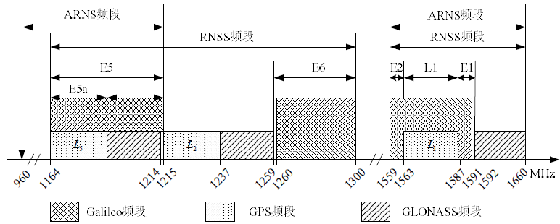
3.5 Galileo卫星信号 (5-2)
3.5.1 Galileo频率规划
Galileo所有频段都位于无线电导航卫星服务RNSS频段内，E5和L1频段国际上已分配给航空无线电导航服务ARNS，该频段信号可用于与航空相关且安全性要求高的服务。

Slide 82
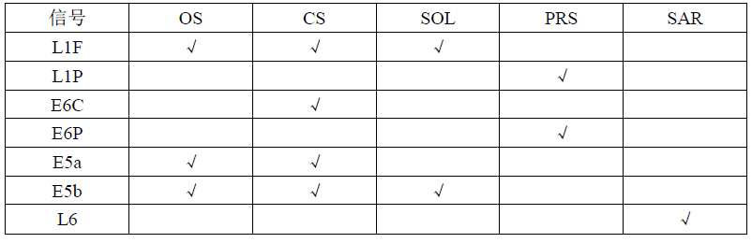
3.5 Galileo卫星信号 (5-3)
3.5.2 Galileo信号设计
Galileo信号名称由其所在的频段进行命名，每颗卫星将发射6种导航信号：L1F、L1P、E6C、E6P、E5a、E5b，另外还包括专门用于搜寻救援服务SAR的L6信号 。

Slide 83
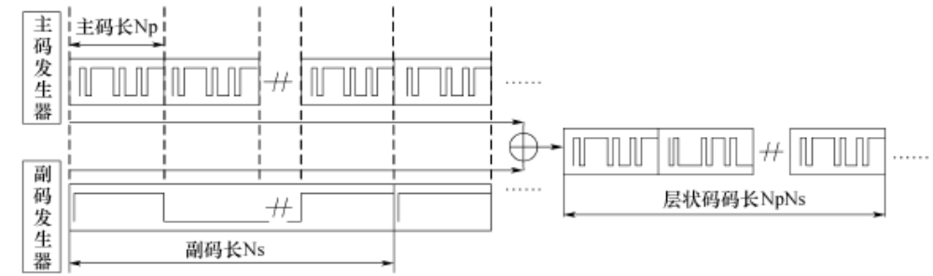
3.5 Galileo卫星信号 (5-4)
3.5.3 Galileo扩频码
Glileo信号不仅采用了新调制体制，扩频码中也使用新技术。扩频码（测距码）分为主码和副码两种，前者同时用于数据通道和导频通道，而后者仅用于导频通道。
主码即为通常卫星信号中用于扩频所使用的伪随机码;
副码是一个创新点，在主码基础上对信号再次进行调制，从而构成层状结构的码型，如图所示。

Slide 84
3.5 Galileo卫星信号 (5-5)
3.5.3 Galileo扩频码
Glileo信号的扩频码设计，在捕获时间和抗干扰保护之间提供了很好的折中考虑：
对于接收到的卫星信号，当信号信噪比较高时，只需对主码进行相关解扩即可获得所需的相关增益；
当信号信噪比较低时，可以进一步对二级码进行相关解扩，获得进一步的相关增益。

Slide 85
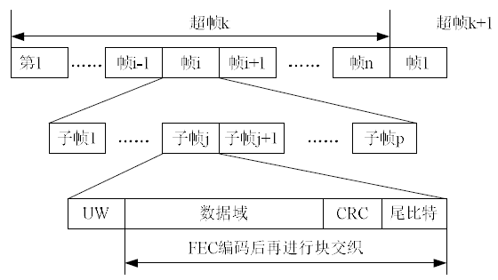
3.5 Galileo卫星信号 (5-5)
3.5.4 Galileo导航电文
Galileo导航电文采用一种固定的帧格式，使给定的电文数据内容（完好性、星历、历书、时钟改正数、电离层改正数等）在子帧上的分配具有灵活性。
导航电文以超帧的形式在各个数据通道上传输，一个超相帧包含若干子帧，子帧由同步字UW、数据域、循环冗余校验CRC位、尾比特等构成导航电文的基本结构。

Slide 86
3.6 北斗卫星信号 (6-1)
3.6.1北斗卫星及其信号特点
“北斗一号” 于2003年建成，由3颗地球同步卫星（2颗工作，1颗备用）、1个地面控制中心、若干专用测轨站和标校站构成。具有三大功能:
1）快速定位：水平定位精度100m，差分定位精度优于20m，响应时间：1类用户5s，2类用户2s，3类用户1s。
2）简短通信：具有用户与用户、用户与控制中心双向数字报文通信能力，一次可传36汉字，连续传送120汉字。
3）精密授时：具有单向和双向2种授时功能，单向授时精度100ns，双向授时精度为20ns。

Slide 87
3.6 北斗卫星信号 (6-2)
3.6.1北斗卫星及其信号特点
“北斗一号”采用空分多址方式，以不同波束发送信号。每颗卫星两个波束，覆盖不同的地点。1号波束覆盖华东、华南大部分地区；2号波束覆盖北方大部分地区；3号波束覆盖西南大部分地区；4号波束覆盖西部大部分地区。
“北斗一号” 工作于S频段，载波中心频率2491.75MHz；扩频码采用Gold码（Q支路）和Kasami码（I支路）。
信号调制方式为交错正交相移键控（OQPSK）调制。

Slide 88
3.6 北斗卫星信号 (6-3)
3.6.1北斗卫星及其信号特点
“北斗二号/三号” （BD或Compass）在导航体制、测距方法、星座、信号结构及接收机等方面进行全面改造，采用与GPS、CLONASS及Galileo同样模式，实现全球导航定位。
“北斗二号/三号” 信号，采用新的信号体制，如申请新频段，广泛采用新的BOC调制方式，除了自身特色外，还考虑到与GPS、Glalileo等兼容性。
“北斗二号/三号”与GPS相同，也是采用码分多址CDMA，在不同频段广播测距码和导航电文，并提供两种服务方式，即开放服务OS和授权服务AS。

Slide 89
3.6 北斗卫星信号 (6-4)
3.6.2 “北斗一号”卫星信号结构
“北斗一号” 采用OQPSK调制方式，它是QPSK之后发展起来的一种恒包络数字调制技术，可以解决QPSK方式的相位突变问题。
OQPSK将同向支路（I）与正交支路（Q）的数据流在时间上错开半个码元周期，各支路数据流经过差分编码，然后分别进行BPSK调制，最后经过合成器进行矢量合成输出，便得到OQPSK信号。

Slide 90
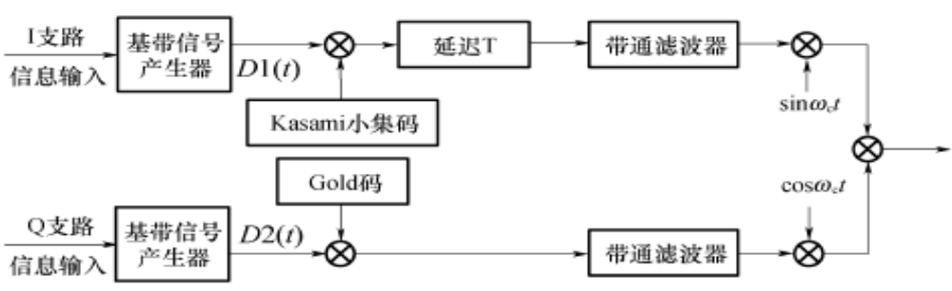
3.6 北斗卫星信号 (6-5)
3.6.2 “北斗一号”卫星信号结构
如图所示，首先I支路和Q支路信息分别通过基带信号产生器进行编码，生成8Kbps 数据流，并采用编码长度为7、编码效率为1/2 的的卷积编码方式，生成码速率为16Kbps的非归零双极性信号；然后分别与码速率为4.08Mbps的Kasami和Gold序列相乘，产生扩频信号。I支路扩频信号经过半个码片延迟后，进行BPSK正弦调制，Q支路直接BPSK余弦调制，最后相加后进入信道 。

Slide 91
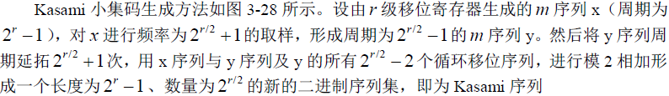
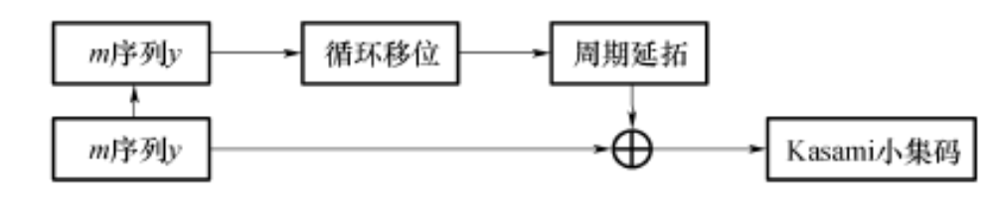
3.6 北斗卫星信号 (6-6)
3.6.3 “北斗一号”卫星扩频码结构
Kasami序列集是二进制序列集的重要类型之一，是一种在m序列基础上构造出的扩频率序列，继承m序列良好的伪随机性，具有优良自相关和互相关性，且序列数量较多。

Slide 92
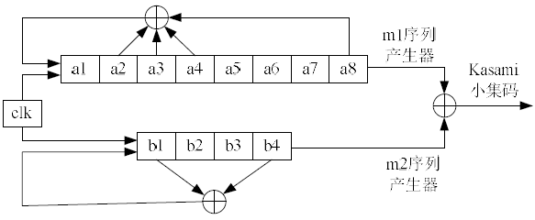
3.6 北斗卫星信号 (6-7)
3.6.3 “北斗一号”卫星扩频码结构
“北斗一号”的 I支路信号为255bit的Kasami小集合序列。小集码发生器的设计采用了两个分别为4和8级的反馈移位寄存器，其特征多项式分别为

Slide 93

3.6 北斗卫星信号 (6-8)
3.6.3 “北斗一号”卫星扩频码结构
“北斗一号” 的Q支路信号采用Gold码，由两个19级的反馈移位寄存器生成，其特征多项式分别为

Slide 94
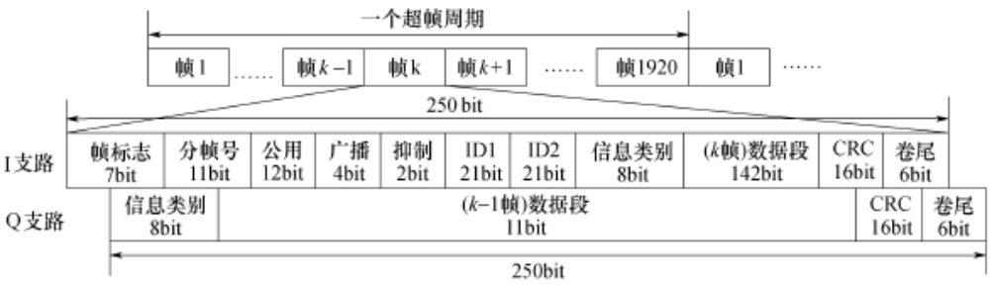
3.6 北斗卫星信号 (6-9)
3.6.4 “北斗一号”卫星导航电文
“北斗一号” 导航电文由超帧构成，每超帧包含1920个连续帧；每帧由250bit，每帧码率为8Kbps，传播时间31.25ms；发送一个超帧需要1min。
“北斗一号”导航电文不提供标准时间，是以某一特征帧和插入到导航电文中的有关时间信息、特征帧相对于标准时间的改正值进行授时。

Slide 95
3.6 北斗卫星信号 (6-10)
3.6.5 “北斗二号/三号”卫星信号
我国卫星导航定位应用管理中心在维也纳工作组会议上公布了“北斗二号/三号”所使用的频段和方式，如下表所示。
特点：
将广泛使用BOC调制，及其衍生的调制方式。
由于B2a的中心频率为1176.45MHz，因此北斗接收机可以兼容GPS L5或者Glileo E5a信号。
提供公开服务OS和授权服务AS两种服务类型。
OS服务供全球用户免费使用，指标为：定位精度10m、测速精度0.2m/s、授时精度50ns。
AS服务在一个更高安全级别上提供高精度导航定位，并包含系统完好性信息，服务对象为付费及军事用户。

Slide 96
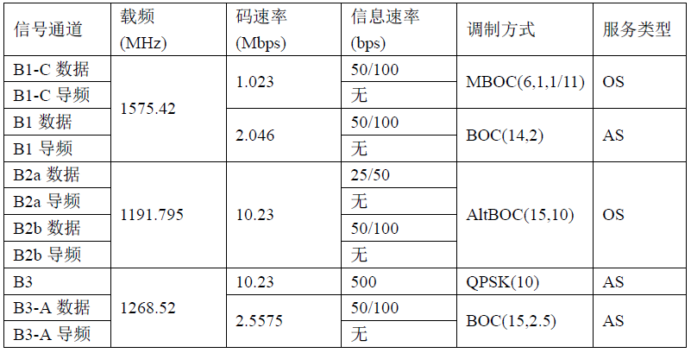
3.6 北斗卫星信号 (6-11)
3.6.5 “北斗二号/三号”卫星信号
最新接口文件参见北斗网

Slide 97
本章习题
1、请说明GNSS全球定位系统研制时的要求，
以及相应措施。
2、简述伪码测距的基本原理。
3、请解释一下“码分多址”技术和特点。
4、请简要说明一下卫星信号解调的两种方式。
思考：测距方法，及其测距精度（测距码，载波，电文）

